Slide 1

PRUEBA TÉCNICA
TERPEL
Oscar Corredor
Notes:
Adicional, basa su desarrollo en los principios SOLID, en especial el principio de Responsabilidad Unica, Abierto y Cerrado, y el uso efectivo de capas de abstracción, facilitando su lectura, entendimiento, mantenimiento y escalabilidad.

Slide 2
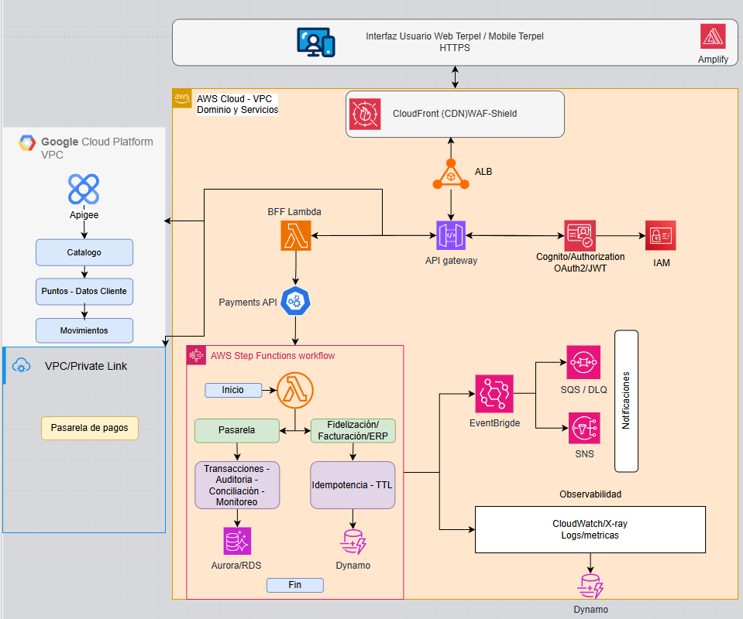
Prueba Técnica FrontEnd -Terpel
Diagrama de Arquitectura propuesta - AWS

Slide 3
Prueba Técnica FrontEnd -Terpel
Explicación y Patrón de la Arquitectura Propuesta
Contexto: La app actual consume servicios vía Apigee (GCP) con autenticación Basic/JWT y permite catálogo,
puntos/beneficios y movimientos. Se requiere evolucionar para pagos con tarjeta y con puntos (total o parcial),
con confirmación en tiempo real al comercio.
Resumen Arquitectura
Propuesta: Esta propuesta evoluciona la app Terpel Club manteniendo capacidades actuales (catálogo, puntos y movimientos) e incorporando un modelo de pagos móvil transaccional y seguro en AWS, con confirmación en tiempo real al comercio.
La solución separa responsabilidades con un BFF para la app, microservicios para dominio de pagos/fidelización, y un flujo transaccional con Patrón SAGA + idempotencia para evitar dobles cobros y garantizar consistencia.
BFF: contratos y tokens cortos; reduce acoplamiento
microservicios por dominio: (Pagos/Fidelización/Catálogo-Cliente).
Clean/Hexagonal. Event-driven: eventos de transacción para integración con ERP/facturación.
Saga con Step Functions + event-driven (EventBridge/SQS).
Seguridad: Cognito (OAuth2/JWT), WAF, KMS, Secrets Manager, tokenización (no PAN).
Nota: Apigee se mantiene como borde actual y enruta hacia AWS para la propuesta; aunque se puede generar una arquitectura similar únicamente en GCP. Para pagos se agrega un backend transaccional con orquestación y confirmación en tiempo real.

Slide 4
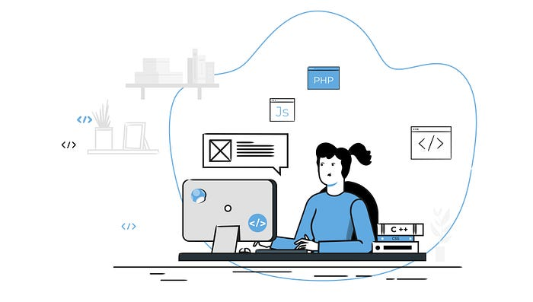
Prueba Técnica FrontEnd -Terpel
Roles y Patrones de la Arquitectura Propuesta
Componente | Rol
App React Native | Catálogo, puntos, movimientos y pago.
Web Admin React | Operación: monitoreo/soporte (PoC).
Apigee | Compatibilidad + rate limiting.
API Gateway + WAF | Entrada AWS + WebSocket realtime.
Cognito | OAuth2/JWT + MFA/OTP.
BFF (Lambda) | Agrega/transforma y oculta credenciales.
Payments API | Intents, autorización/captura, pago con puntos.
Step Functions | Saga: pasos, reintentos, compensación.
EventBridge/SQS | Eventos, notificaciones, ERP y DLQ.
CloudWatch/X-ray | Logs/metricas/Observabilidad
Patrones de diseño: Strategy (medio de pago), Adapter (pasarela/fidelización), Repository
(transacciones/idempotencia), Circuit Breaker + Retry (resiliencia).

Slide 5
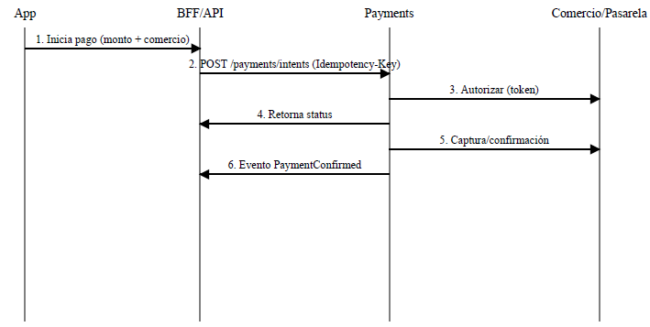
Prueba Técnica FrontEnd -Terpel
Flujos Transaccionales
Flujo Pago con tarjeta
Errores:
declined (no retry)
5xx/timeouts (retry backoff 2-3)
Confirmación (WebSocket + reintento vía SQS/DLQ).

Slide 6
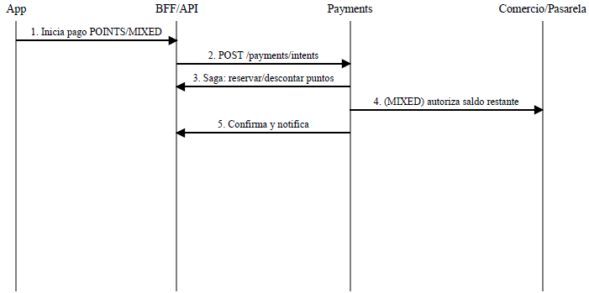
Prueba Técnica FrontEnd -Terpel
Flujos Transaccionales
Flujo Pago con puntos

Slide 7
Prueba Técnica FrontEnd -Terpel
Modelo de datos y APIs
Entidades Principales
Entidad | Campos clave | Observaciones
Usuario | id, docType, docNumber, cognitoSub | Login por documento → OTP/MFA (Cognito).
Billetera | id, userId, pointsBalance, status | Saldo + estado.
Comercio | id, stationId, name, callbackUrl | Realtime por WebSocket/callback.
Transacción | id, userId, merchantId, amount, status, idempotencyKey | Conciliación/soporte.
Medio_Pago | type, tokenRef, last4 | Tokenización (sin PAN).
Endpoints Principales
Método | Ruta | Descripción | Observaciones
GET | /v1/catalog | Catálogo. | BFF -> Basic upstream.
GET | /v1/customers/{doc}/points | Puntos. | JWT + cache.
GET | /v1/customers/{doc}/movements | Movimientos. | page/pageSize=4.
POST | /v1/payments/intents | Crear intento | Idempotency-Key.
POST | /v1/payments/{id}/confirm | Confirmar. | Callback pasarela.
GET | /v1/payments/{id} | Estado. | Polling fallback.

Slide 8
Prueba Técnica FrontEnd -Terpel
No funcionales
Seguridad: OAuth2/JWT (Cognito), MFA/OTP; cifrado TLS + KMS; secrets en Secrets Manager; tokenización (no PAN) para minimizar PCI, WAF: protección OWASP/Rate limiting
Escalabilidad: Lambda/ECS auto-scaling en horas pico; SQS desacopla picos; cache TTL para tokens/catálogos.
Observabilidad: CloudWatch + X-Ray/OTel; métricas p95, error rate; alarmas (DLQ, fallos pasarela, declines).
Despliegue: IaC (CDK/Terraform) y CI/CD con despliegue blue/green.
Pruebas: unitarias (reglas, idempotencia), integración (endpoints + paginación 4 + callbacks), E2E (flujo
completo con sandbox).
Excepciones: 401/403 (refresh y retry 1 vez en lectura), 429 (backoff), 5xx/timeouts (retry+jitter+circuit
breaker), negocio (saldo insuficiente), compensación en saga.
Nota: se debe consumir los endpoints actuales desde backend/BFF para no exponer credenciales en el móvil.

Slide 9
Prueba Técnica FrontEnd -Terpel
Decisiones Técnicas
Como la app debe hablar con servicios con autenticaciones distintas, centralizo la complejidad en un BFF: Maneja Basic y token corto, Normaliza errores, Controla paginación (movimientos 4 por página),Permite soporte multiusuario basado en documento.
Para pagos separo microservicios por bounded context:
Payment Orchestrator (inicia/coordina SAGA),
Payment Methods / Gateway Adapter (tokeniza/paga con pasarela),
Loyalty Service (puntos: consulta, hold, commit, release),
Merchant/Stores (datos comercio, terminal, confirmación),
Ledger/Transactions (registro contable/auditoría)
Con BFF evito exponer lógica de autenticación y rotación de tokens en el móvil, reduzco duplicación, y controlo seguridad y observabilidad desde backend.
Uso EventBridge/SNS/SQS para:
confirmación en tiempo real
notificaciones al usuario
reintentos diferidos,
DLQ para fallas no recuperables
La pasarela se integra por adaptador, aislando vendor lock-in.
Los sistemas internos (fidelización/ERP/facturación) se integran por eventos o APIs según necesidad

Slide 10

RETO TÉCNICO BANCO DE BOGOTA

